Slide 1















Slide 2


FLAVIO HELENO
Especialista em TI @ Beta Learning

Slide 3


Estendendo o PHP, uma função por vez
Functions are "self contained" modules of code that accomplish a specific task. Functions usually "take in" data, process it, and "return" a result. Once a function is written, it can be used over and over and over again. Functions can be "called" from the inside of other functions.
Notes:
https://www.cs.utah.edu/~germain/PPS/Topics/functions.html

Slide 4
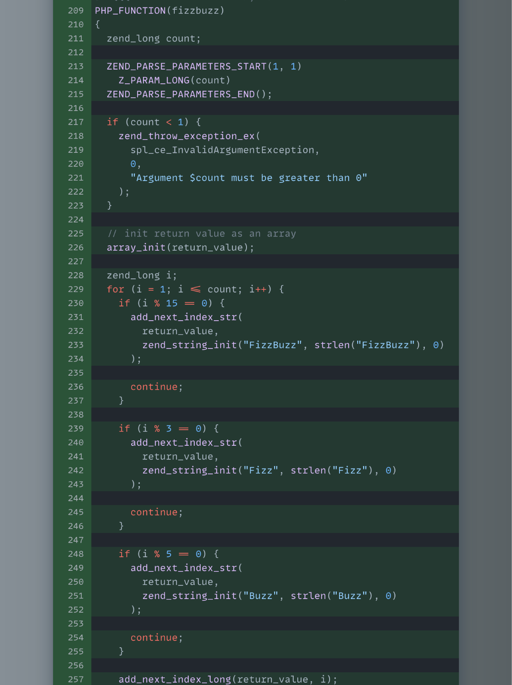
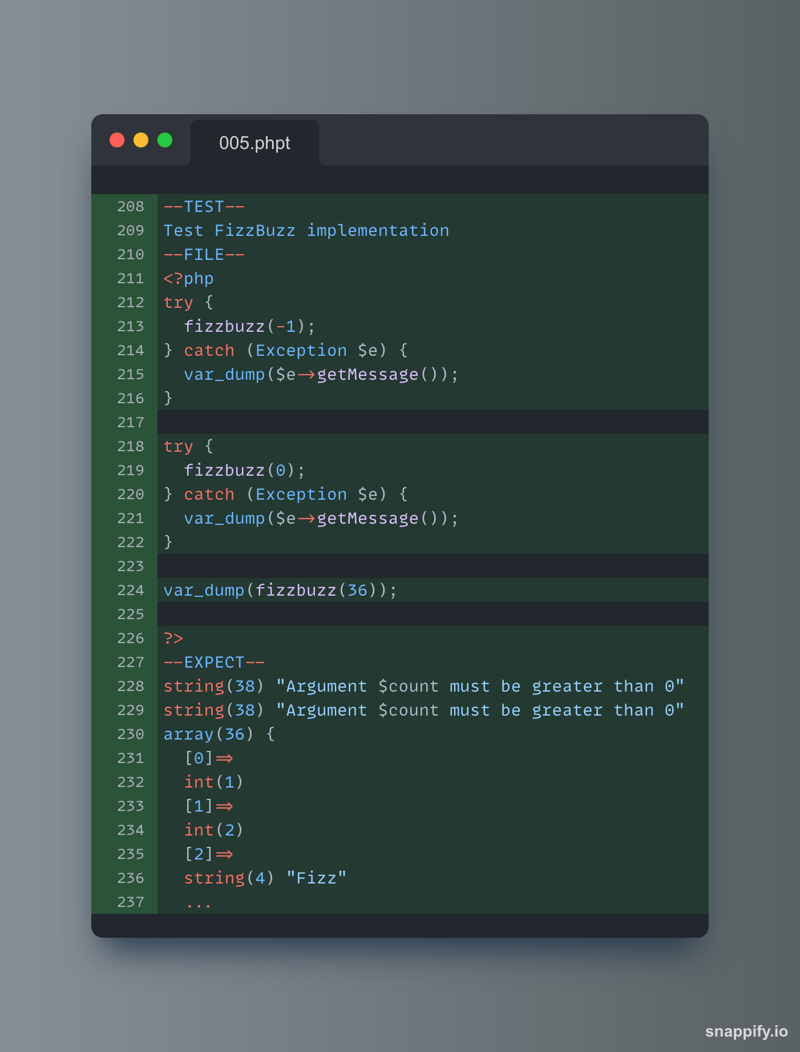
Estendendo o PHP, uma função por vez
Vamos escolher uma função e implementá-la diretamente no core da linguagem

Slide 5
Fizz buzz (often spelled FizzBuzz in this context) has been used as an interview screening device for computer programmers.
Fizz Buzz FizzBuzz
Writing a program to output the first 100 FizzBuzz numbers is a relatively trivial problem requiring little more than a loop and conditional statements.
However, its value in coding interviews is to analyze fundamental coding habits that may be indicative of overall coding ingenuity.
Notes:
https://en.wikipedia.org/wiki/Fizz_buzz#Programming

Slide 6
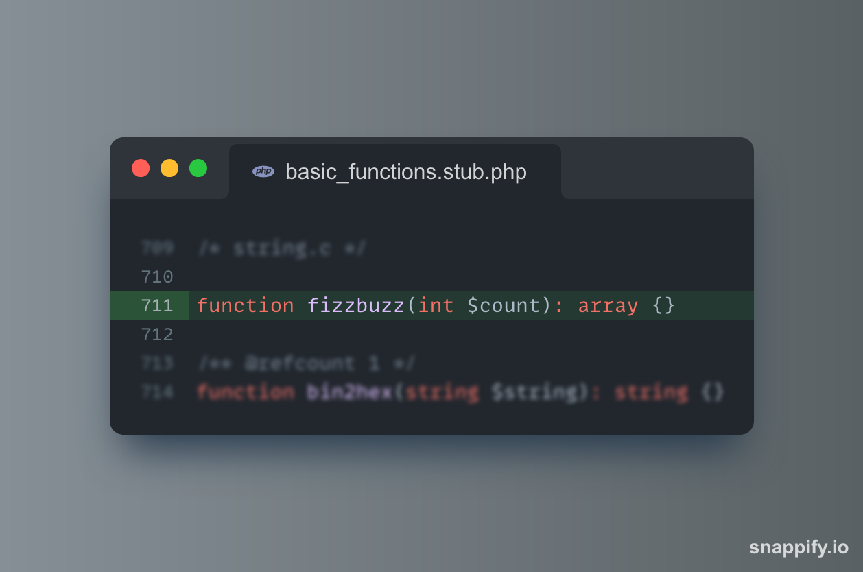


Tudo começa com um stub, que é escrito no bom e velho PHP nosso de cada dia.

Slide 7
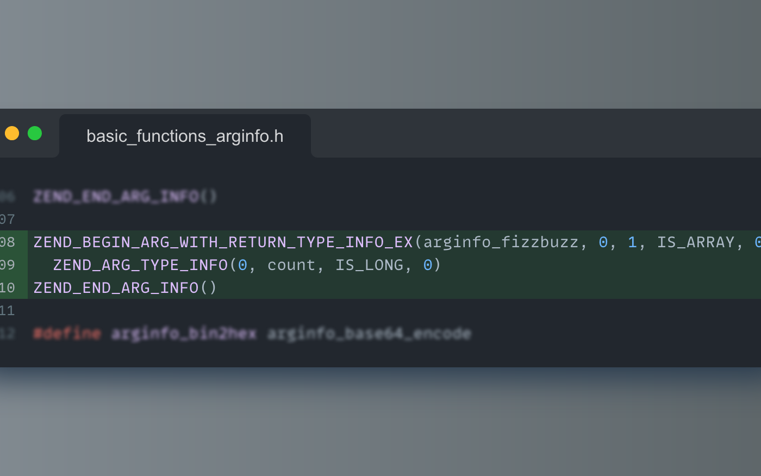
A assinatura da função será usada para gerar o registro das informações sobre argumentos e retorno.

Slide 8
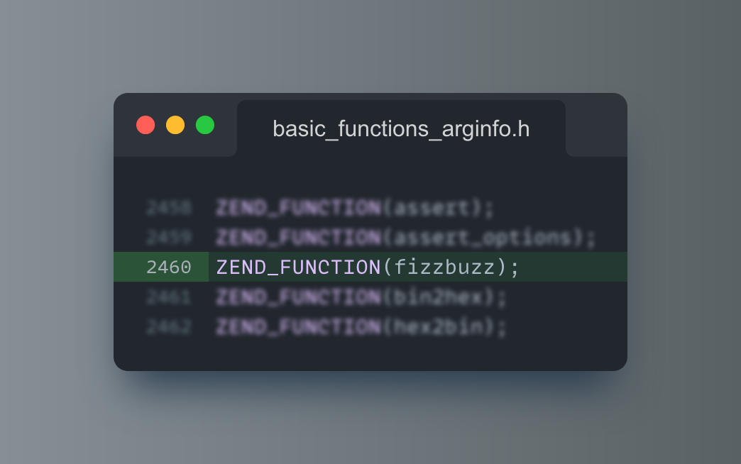
A macro Zend Function registra a função na tabela de funções.

Slide 9
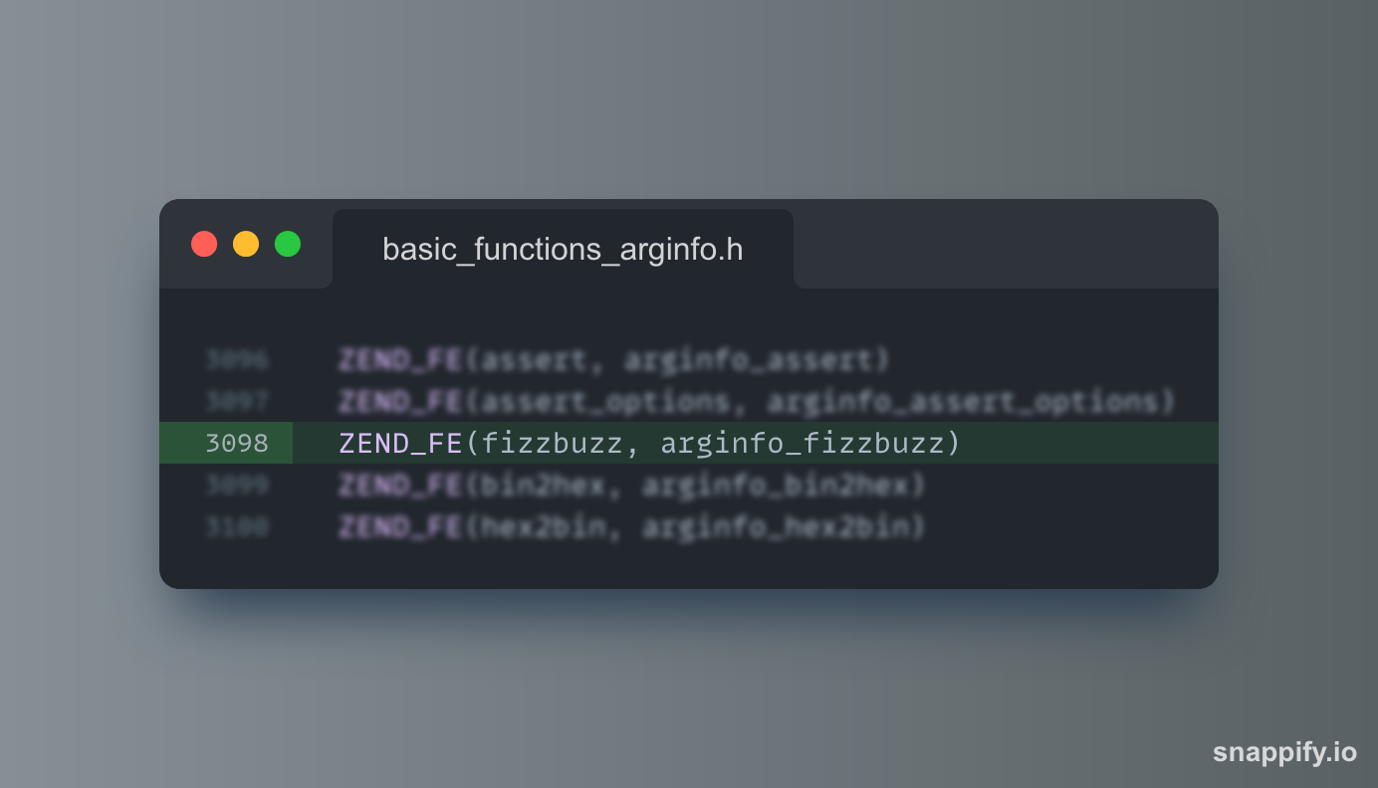
A macro Zend Function Entry vincula o registro extraído da assinatura da função com o registro da função.

Slide 10
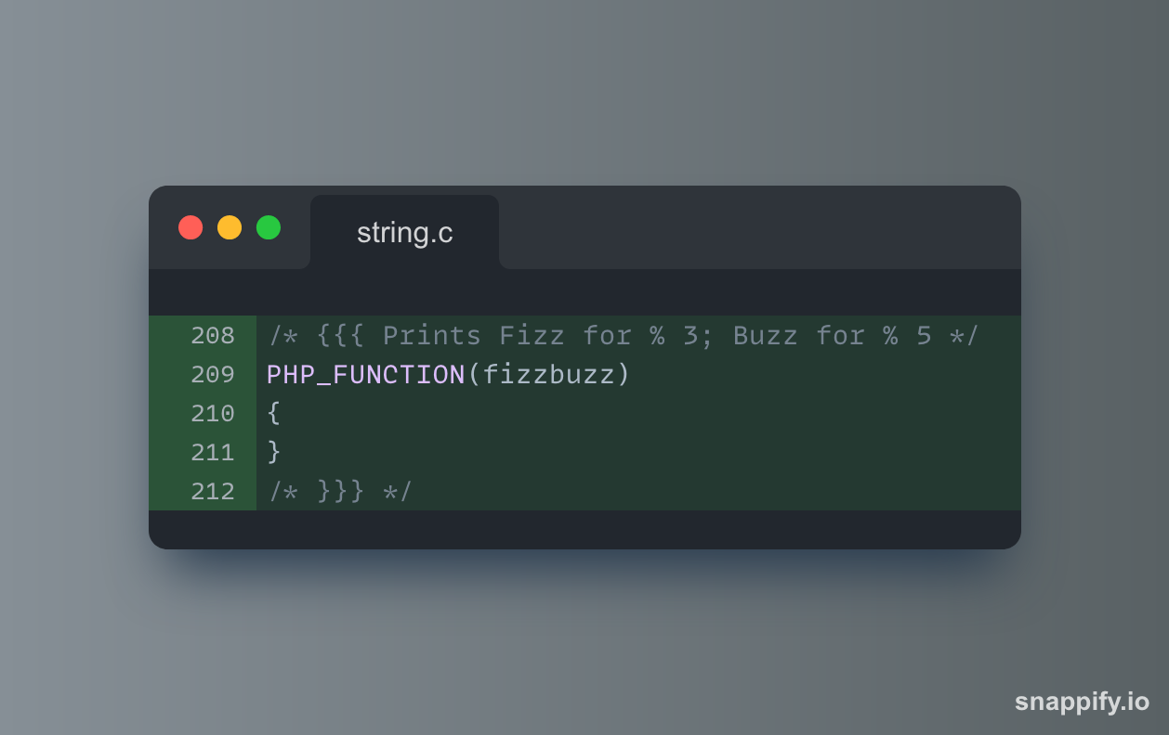
A implementação da função começa com mais uma macro, a PHP Function.

Slide 11
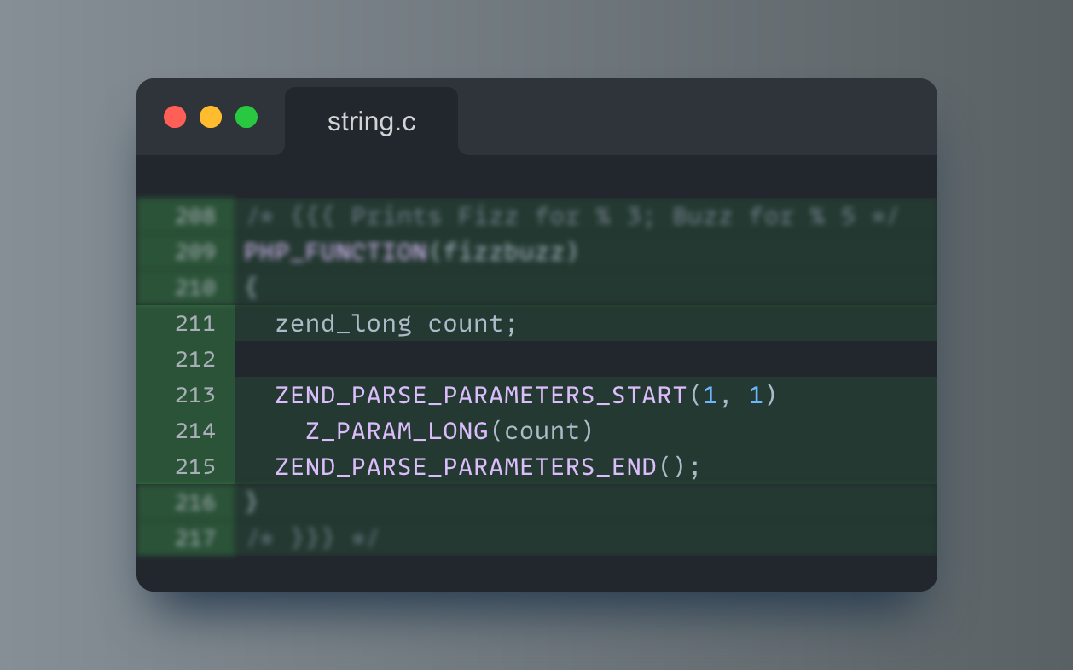
A primeira etapa é receber os parâmetros da função, usando a Fast Parameter Parsing API.
Notes:
https://wiki.php.net/rfc/fast_zpp

Slide 12
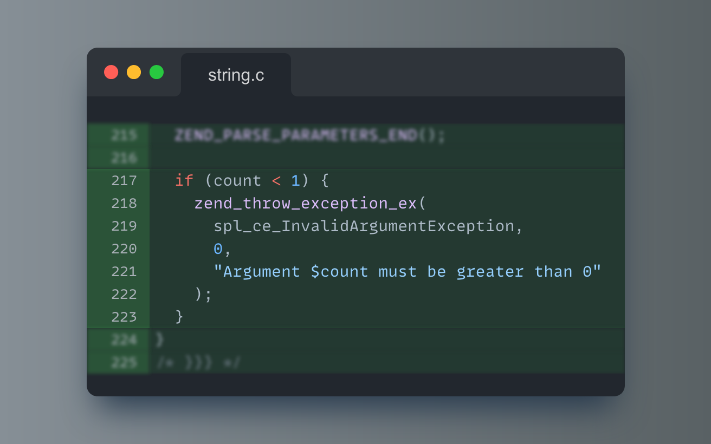
Pela definição do fizzbuzz, o parâmetro $count deve ser um número positivo maior que zero.
Notes:
https://github.com/ThomasWeinert/php-extension-sample/blob/exception_spl/sample.c

Slide 13
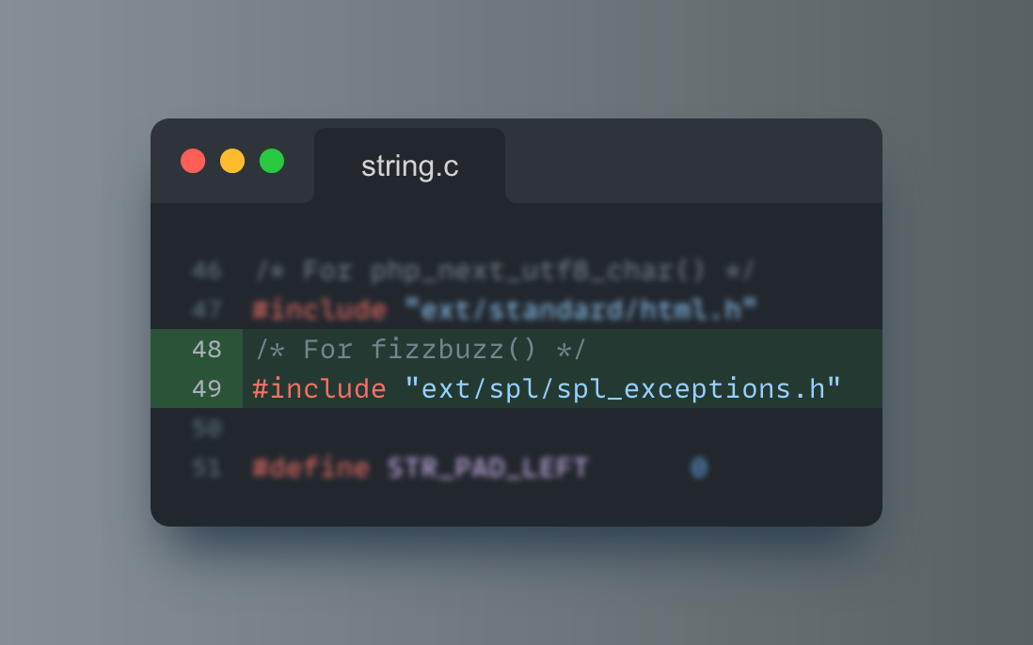
É necessário incluir o cabeçalho que define a Class Entry spl_ce_InvalidArgumentException para poder usá-la.
Notes:
https://github.com/ThomasWeinert/php-extension-sample/blob/exception_spl/sample.c

Slide 14
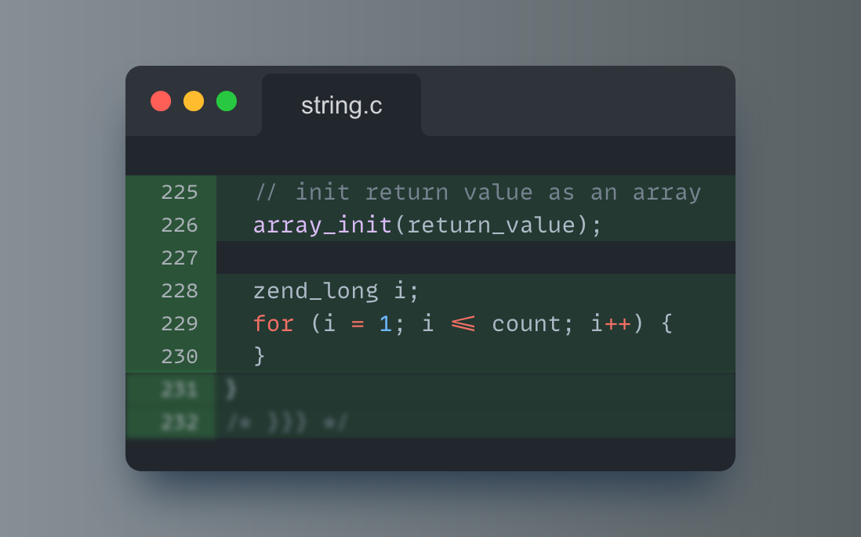
Preparar o return_value como um array e começar o loop!

Slide 15
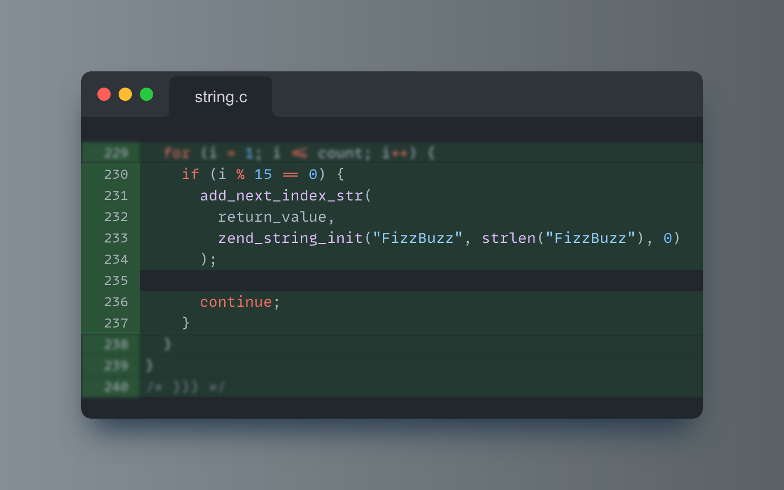
É hora do FizzBuzz no array de retorno.

Slide 16
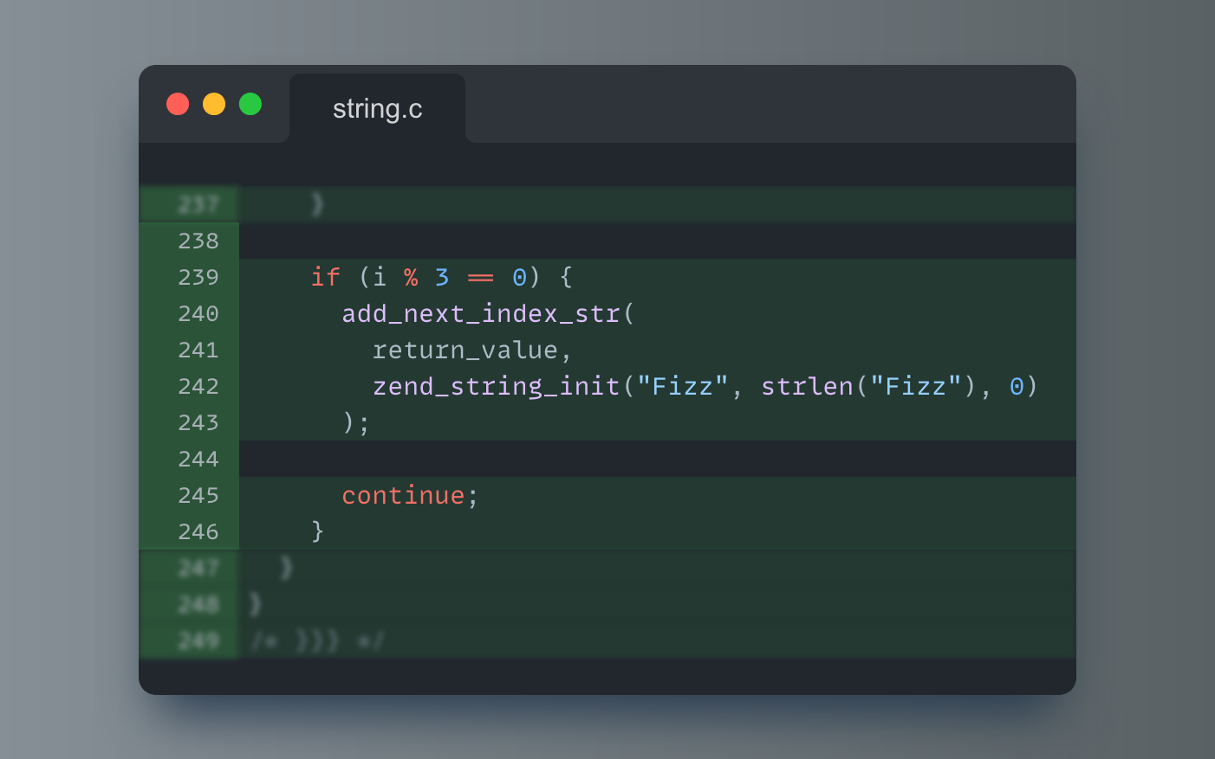
O mesmo para o Fizz..

Slide 17
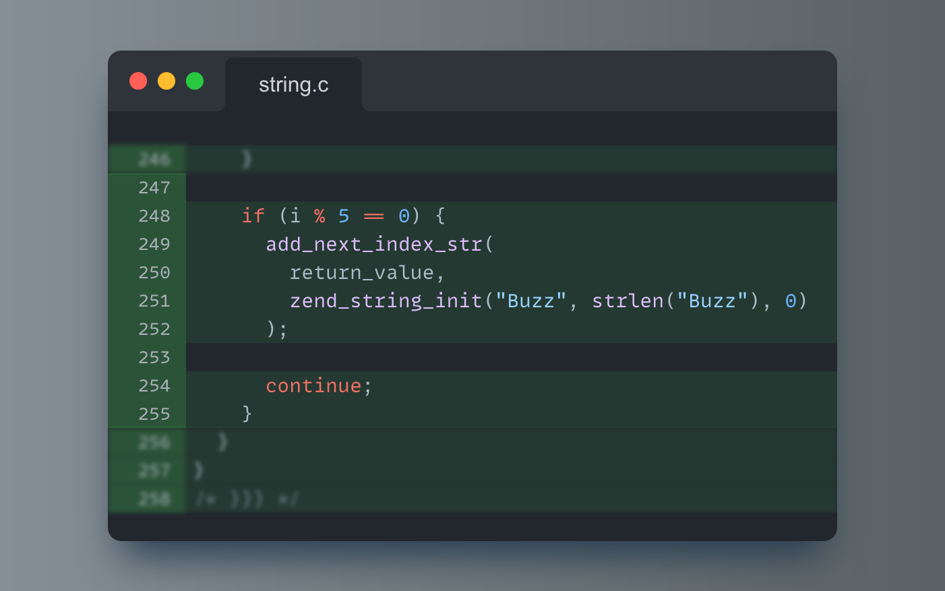
..e para o Buzz.

Slide 18
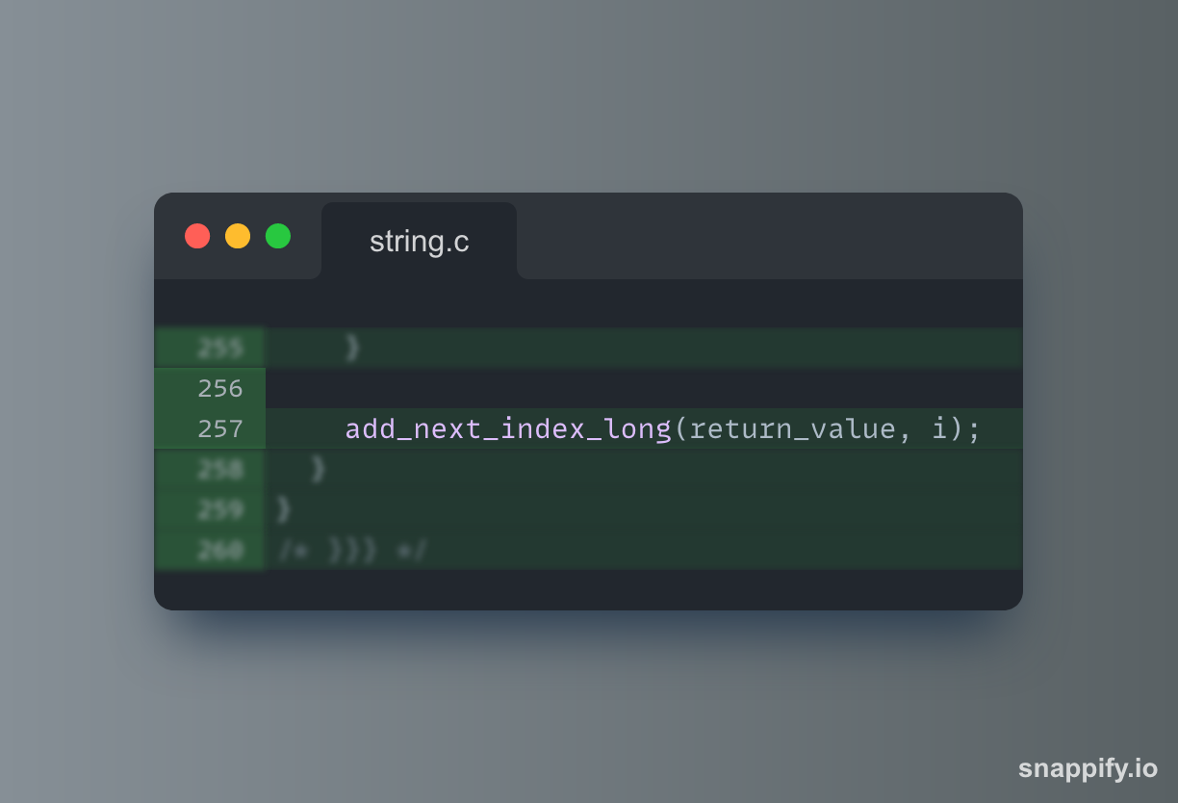
Para finalizar, o caso em que apenas o valor do contador é adicionado à resposta.

Slide 19
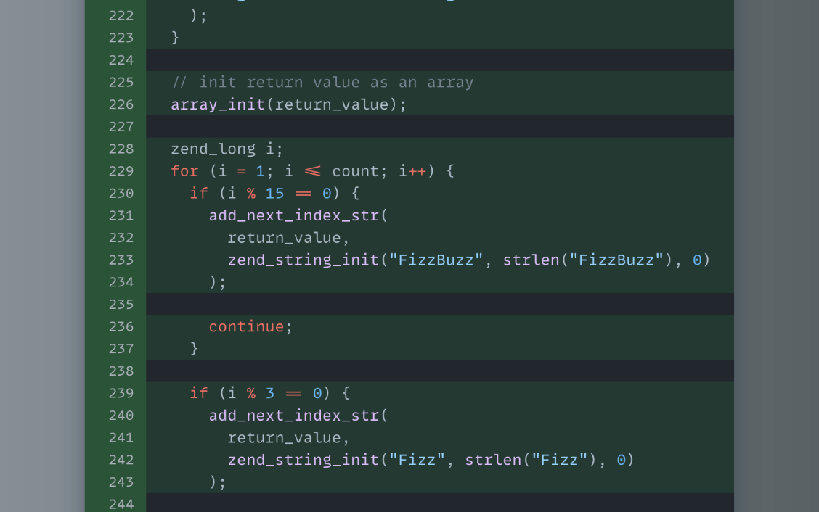
Código pronto, partiu deploy!
Brincadeira! Antes de disponibilizar a função para outros desenvolvedores é importante testá-la :-)

Slide 20

Partiu escrever TESTES!
A suíte de testes do PHP 8.1 conta com mais de 17 mil testes

Slide 21
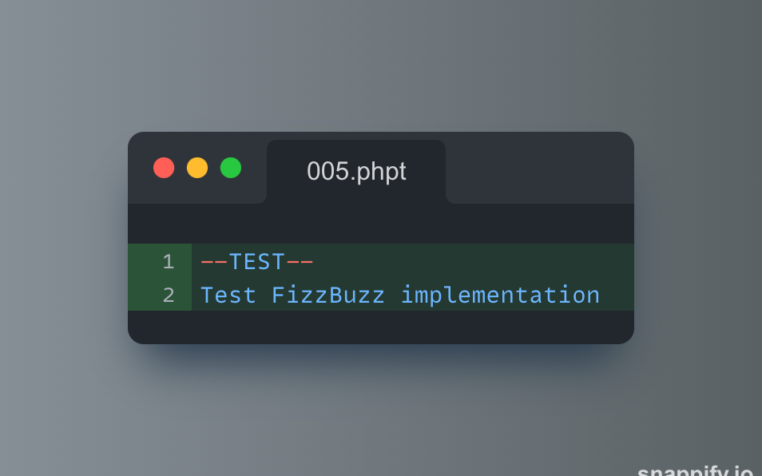
No cabeçalho, definimos a descrição do teste.

Slide 22
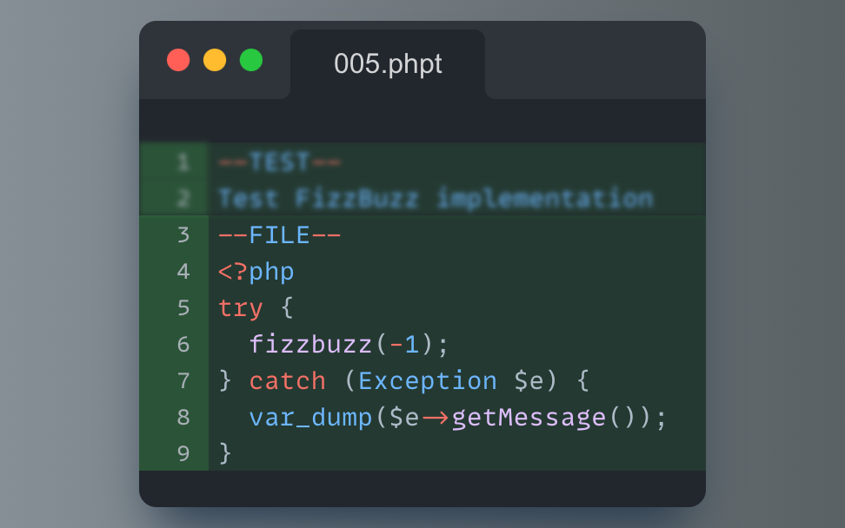
Caso de teste para o contador com valor negativo.

Slide 23
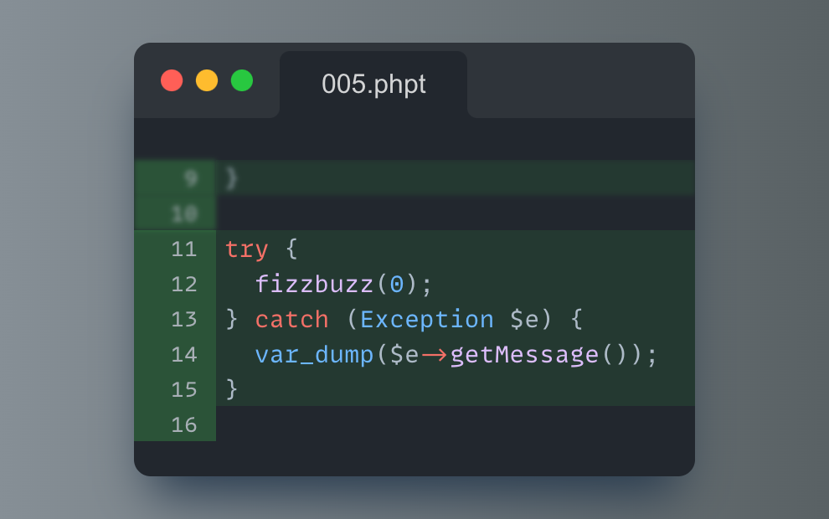
Caso de teste para o contador com valor zero.

Slide 24
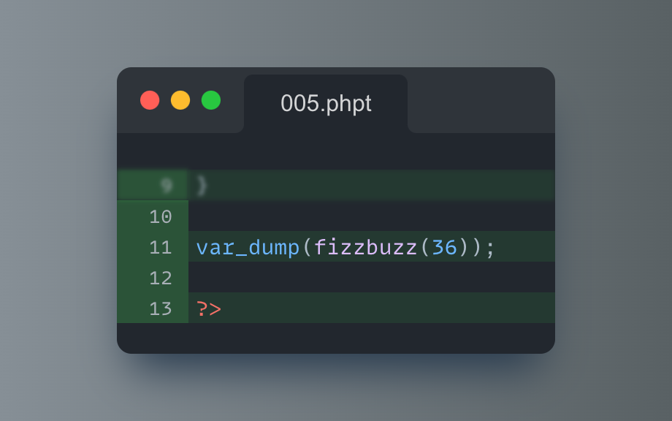
Caso de teste com os 36 primeiros itens.

Slide 25
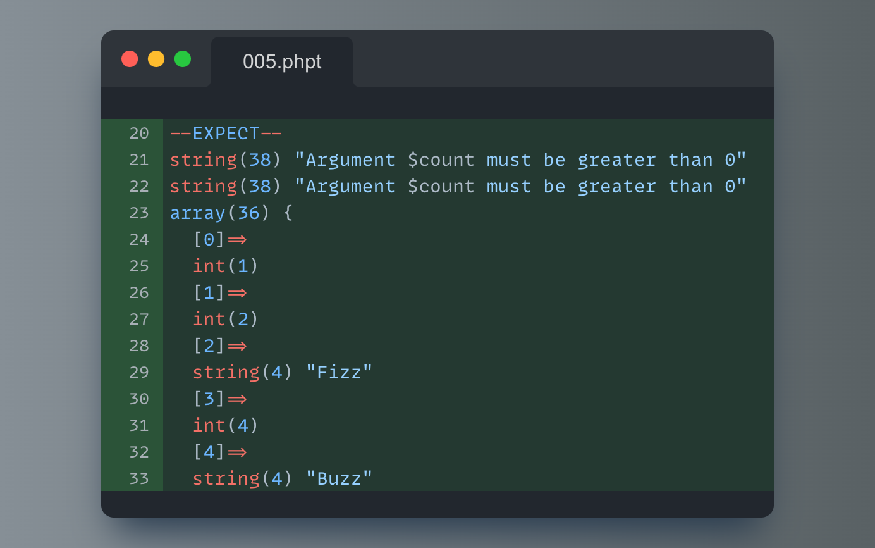
Saída esperada do teste.

Slide 26
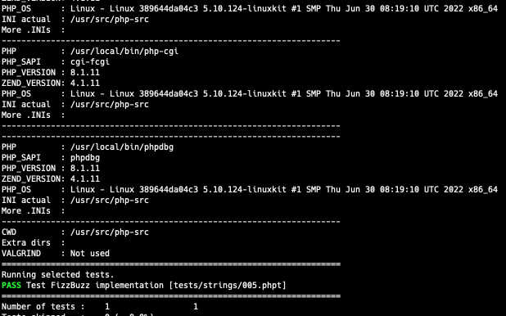
A execução dos testes é simples e conta com um script auxiliar, chamado run-tests.php
Código e slides disponíveis em https://github.com/flavioheleno/phpcs22

Slide 27

Referências
https://www.cs.utah.edu/~germain/PPS/Topics/functions.html https://en.wikipedia.org/wiki/Fizz_buzz#Programming
https://wiki.php.net/rfc/fast_zpp
https://github.com/ThomasWeinert/php-extension-sample/blob/exception_spl/sample.c

Slide 28
OBRIGADO!

